Slide 1
ЖИВОПИС
К.ХViii – ПОЧ. ХХ СТ.

Slide 2
РОМАНТИЗМ
Романтизм (фр. romantisme) — ідейний рух у літературі й мистецтві, що виникає наприкінці 18 століття у Німеччині, Великій Британії й Франції, поширився на початку 19 століття в Російській імперії, Польщі й Австрії, а з середини 19 століття охопив інші країни Європи, а також Північної та Південної Америки.
Характерними ознаками романтизму є заперечення раціоналізму, відмова від суворої нормативності в художній творчості, культ почуттів людини; увага до особистості, її індивідуальних рис; неприйняття буденності й звеличення «життя духу»; наявність провідних мотивів самостійності, світової скорботи (національної туги) та романтичного бунту, нескореності, історизму та захоплення фольклором

Slide 3
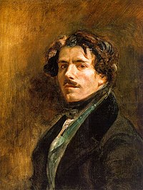
Ежен делакруа французький художник доби романтизму.
Малював історичні картини, іноді натюрморти та портрети, займався стінописом

Slide 4
Ежен делакруа
Перша самостійна робота Е. Делакруа “Данте і Вергілій”, написана на сюжет “Божественної комедії”, принесла йому широку популярність і змусила заговорити про народження нового художника-романтика. Потужний емоційний вплив цього полотна в першу чергу пояснюється нетрадиційним використанням кольору.
На відміну від классицистов, відводять йому другорядне порівняно з малюнком місце, Е. Делакруа колір вважає найважливішим елементом живопису. Колірне звучання “Данте і Вергілія” посилюється використанням контрастних тонів: яскраві плями червоного і синього в зображенні одягу і світлих відтінків оголених тіл різко виділяються на зеленаво-синьому і коричневому тлі. Інші зустрічаються назви цієї картини – “Човен Данте” і “Данте і Вергілій у Пеклі”.

Slide 5
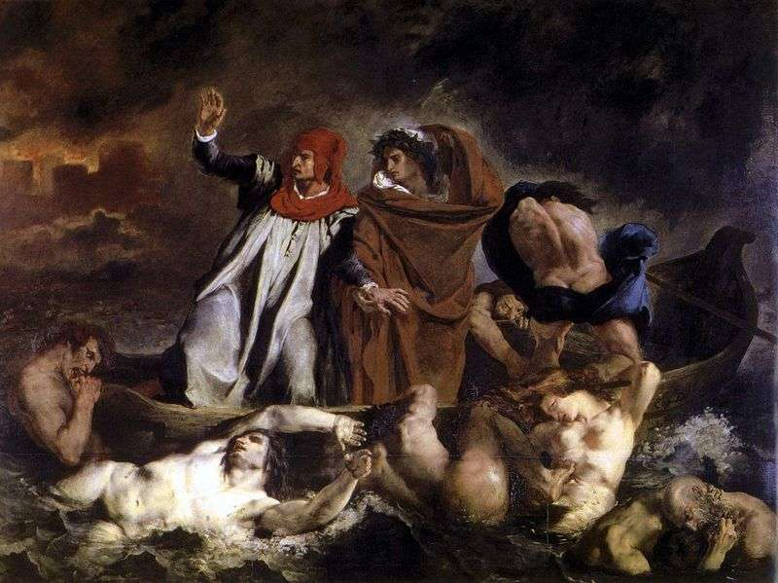
Ежен делакруа “Данте і Вергілій”

Slide 6
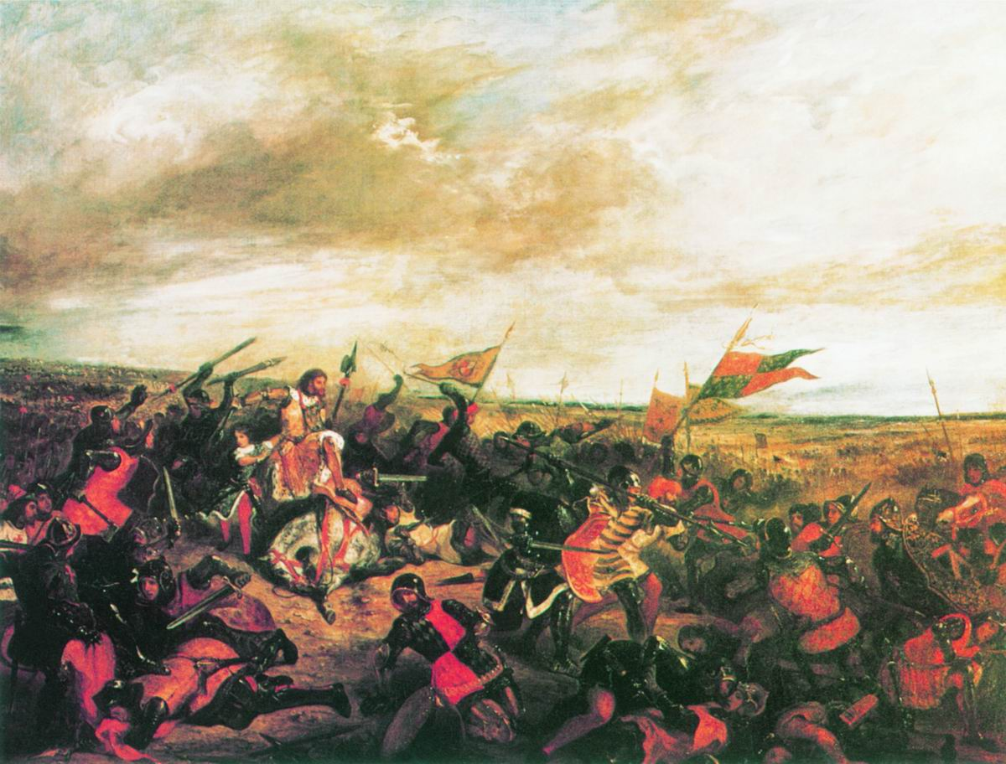
Ежен делакруа «битва при пуатьє»

Slide 7
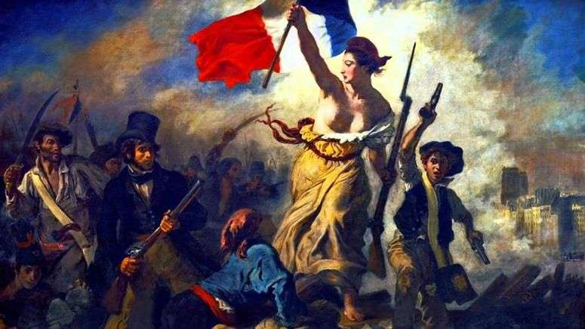
Ежен делакруа «свобода на барикадах»

Slide 8
Карл брюллов
«Останній день Помпеї» (рос. «Последний день Помпеи») — великоформатна картина російського художника Карла Брюллова (1799—1852), робота над якою була завершена в 1833 році. Зберігається в Державному російському музеї в Санкт-Петербурзі (інв. Ж-5084). Розмір — 456,5 × 651 см. На картині зображені події в Помпеях під час катастрофічного виверження Везувію, яке відбулось 24 серпня 79 року.

Slide 9
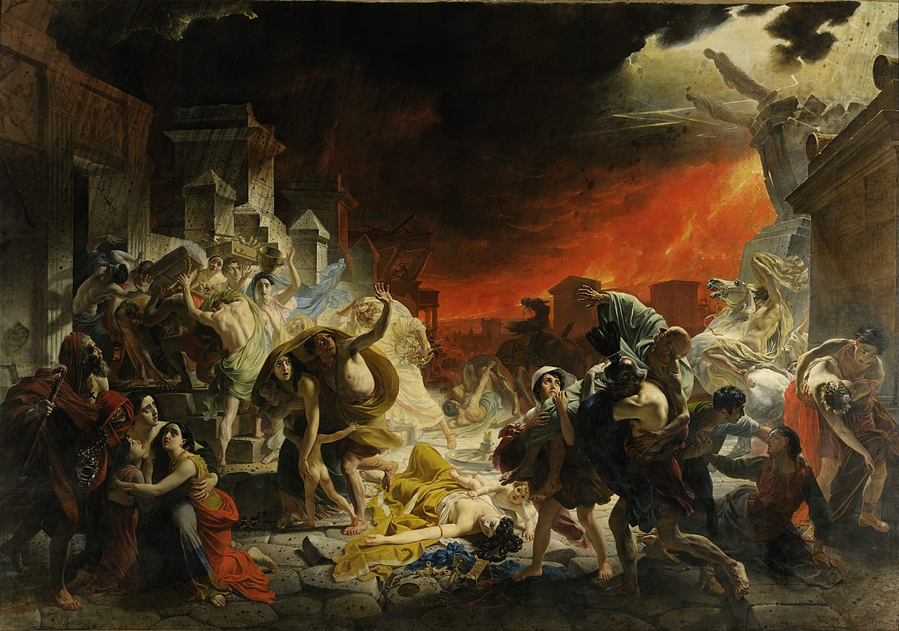
Карл брюллов «Останній день помпеї»

Slide 10
Олександр іванов
«явлення христа народові»
«Явлення Христа народу» («Явлення Месії») — картина російського художника Олександра Андрійовича Іванова. Сюжет картини ґрунтується на першому розділі Євангелія від Івана (Ін. 1:29—31) і третьому розділі Євангелія від Матвія (Мт. 3:1—17).

Slide 11
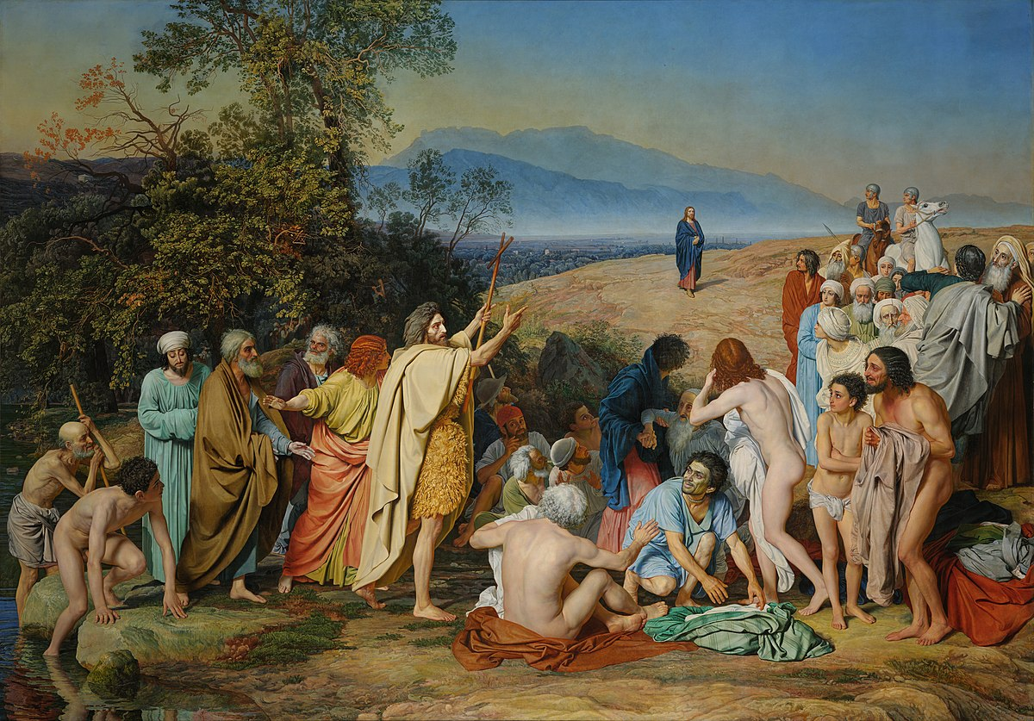
Олександр іванов
«явлення христа народові»

Slide 12
неоромантизм
Неороманти́зм (від грецьк. νέος - молодий, новий і фр. romantisme) — умовна назва естетичних тенденцій, що виникли в світовій культурі, зокрема в літературі, живописі та музиці, який традиційно пов'язують з модерністськими реакціями на позитивізм і натуралізм наприкінці 19 – на початку 20 ст. Течія раннього модернізму.

Slide 13
імпресіонізм
Імпресіоні́зм (від фр. impression — враження) — мистецька течія у живописі, а також у літературі та музиці, яка виникла в 1860-х роках та остаточно сформувалася на початку 20 століття у Франції. Засновники імпресіонізму — як і символізму, та експресіонізму — діяли на противагу реалізму (особливо неокласицизму, а також і натуралізму). Імпресіоністи у своїх творах намагаються відтворити шляхетні, витончені особисті враження та спостереження мінливих миттєвих відчуттів і переживань, природу, схопити мінливі ефекти світла, проте, на відміну від неокласицизму, не мають на меті об'єктивно відображати реальність, а ставлять за ціль поділитися власними почуттями зі споглядальником твору, вплинути на нього.

Slide 14
Едуард мане «у човні»
Робота “У човні” вийшла світлою, святкової, в ній Мане відходить від традицій іспанської живопису, що передбачала наявність темного колориту.
Зображуючи чоловіка, Мане запросив позувати свого шурина, Рудольфа Леенхоффа, теж художника. Хто асистував у ролі жінки, достеменно невідомо, але, ймовірно, це перша дружина К. Моне – Камілла Донс.
На Паризькому салоні 1879 року, роботу придбав французький колекціонер, потім після перепродажу, картина вирушила за океан, і зараз знаходиться в колекції музею Метрополітен, Нью-Йорк.

Slide 15
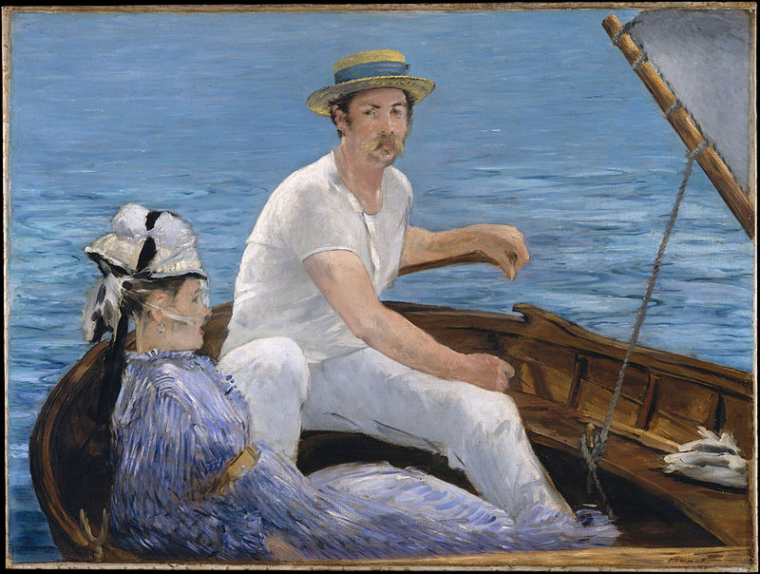
Едуард мане «у човні»

Slide 16
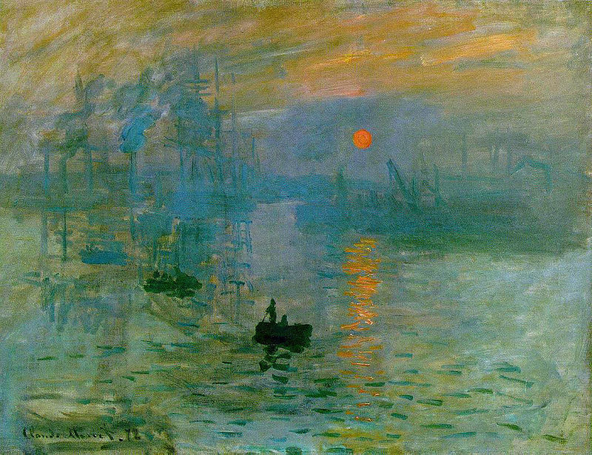
Клод моне
Враження. Схід сонця, 1872

Slide 17
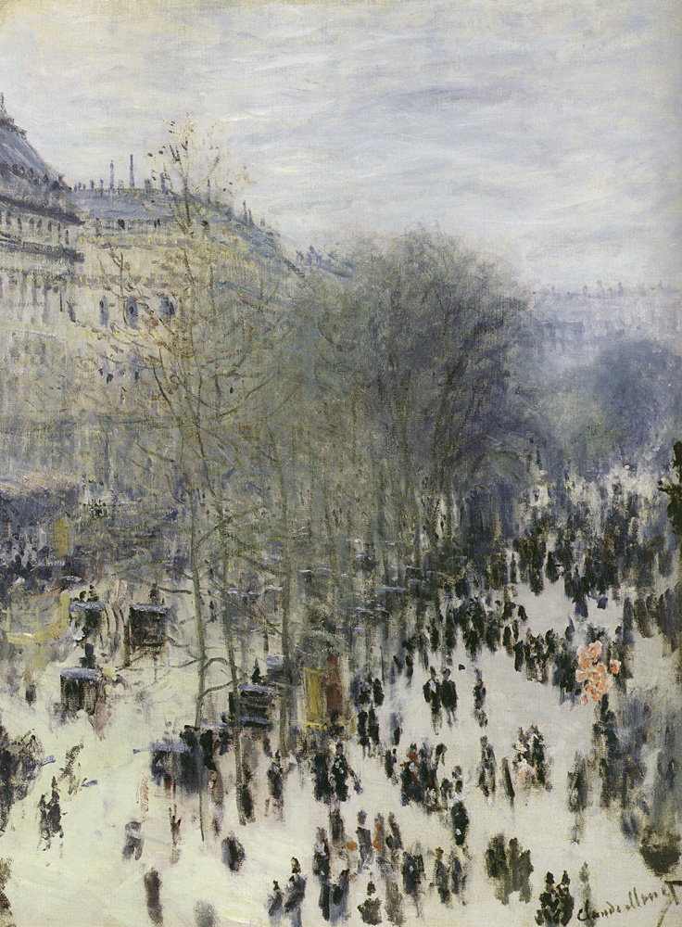
Клод моне
«Бульвар
Капуцинок у Парижі»,
1873

Slide 18
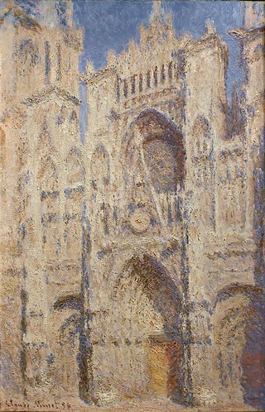
Клод моне
«Руанський собор, портал
(сонячне світло)», 1894

Slide 19
постімпресіонізм
Постімпресіонізм (фр. postimpressionisme) — напрям в образотворчому мистецтві. Виник у 1880-х роках. Художники цього напрямку не дотримувалися тільки зорових вражень, а прагнули вільно та узагальнено передавати матеріальність світу, вдавалися до декоративної стилізації. До видатних представників постімпресіонізму в живопису відносяться Вінсент ван Гог, Поль Гоген, Поль Сезанн, Анрі Тулуз-Лотрек.
Початок постімпресіонізму припадає на кризу імпресіонізму в кінці XIX століття. Тоді відбулася остання виставка імпресіоністів.
Постімпресіоністи, багато з яких раніше примикали до імпресіонізму, почали шукати нові методи вираження
Для постімпресіонізму характерні різні творчі системи і технічні засоби, що вплинули на подальший розвиток образотворчого мистецтва.

Slide 20
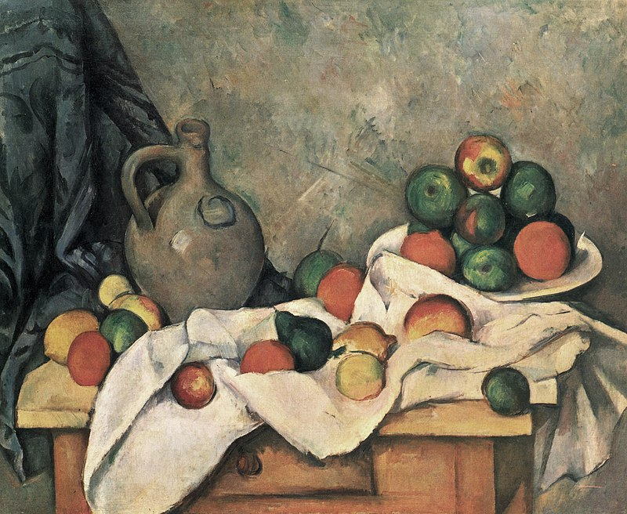
Поль сезанн (19 січня 1839 — 22 жовтня 1906) — французький художник, що працював у напрямках імпресіонізму і постімпресіонізму.
«Натюрморт з глечиком
і драпуванням»
(1893—1894)

Slide 21
Вінсент ван гог
30 березня 1853 — 29 липня 1890 — нідерландський художник—постімпресіоніст, який є однією з найвідоміших і найвпливовіших постатей в історії західного мистецтва. За трохи більше як десятиліття створив близько 2100 художніх робіт, у тому числі близько 860 олійних картин, більшість з яких датовані останніми двома роками його життя. Роботи включають пейзажі, натюрморти, портрети та автопортрети, і характеризуються сміливими кольорами, а також драматичним, імпульсивним та виразним малярством. Його творчий спадок мав величезний вплив насамперед на французький живопис. За свого життя ван Гог не зумів здобути комерційного успіху, і у віці 37 років, після років психічної хвороби, депресії та бідності вчинив самогубство.

Slide 22
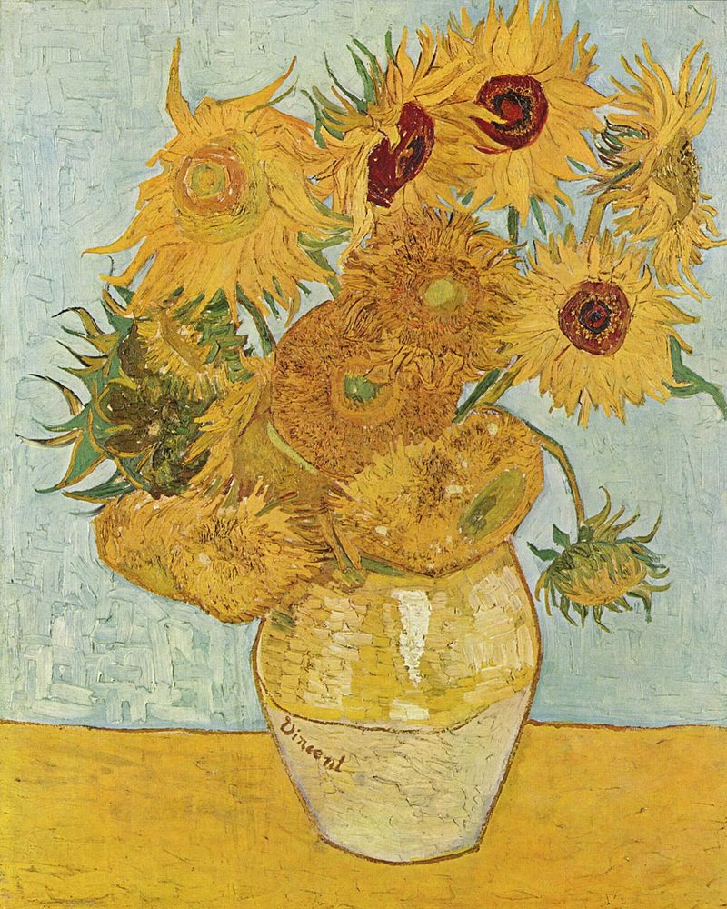
Вінсент ван гог
«Соняшники» (1888)

Slide 23
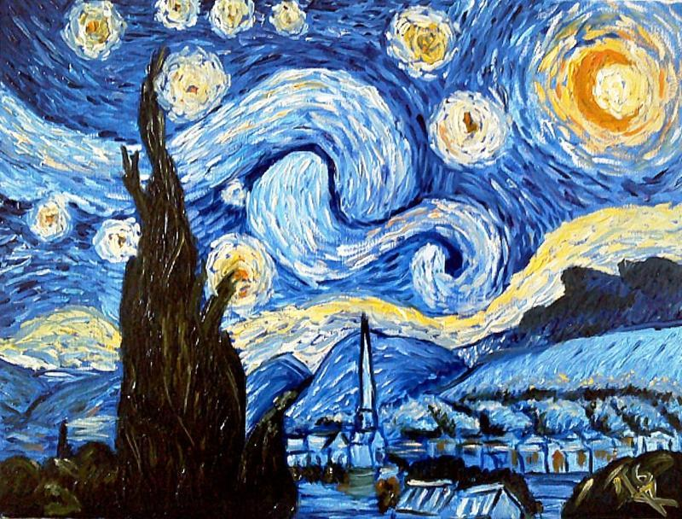
Вінсент ван гог
«зоряна ніч»
1888 р.

Slide 24
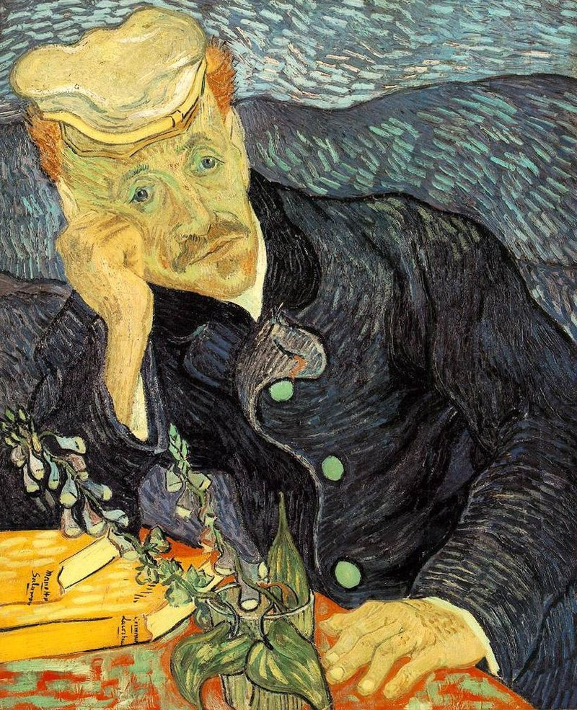
Вінсент ван гог
«Портрет доктора Гаше»
(1890)

Slide 25
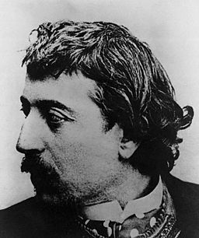
Поль гоген
7 червня 1848, Париж, Франція — 8 травня 1903
— французький художник, скульптор, графік, постімпресіоніст

Slide 26
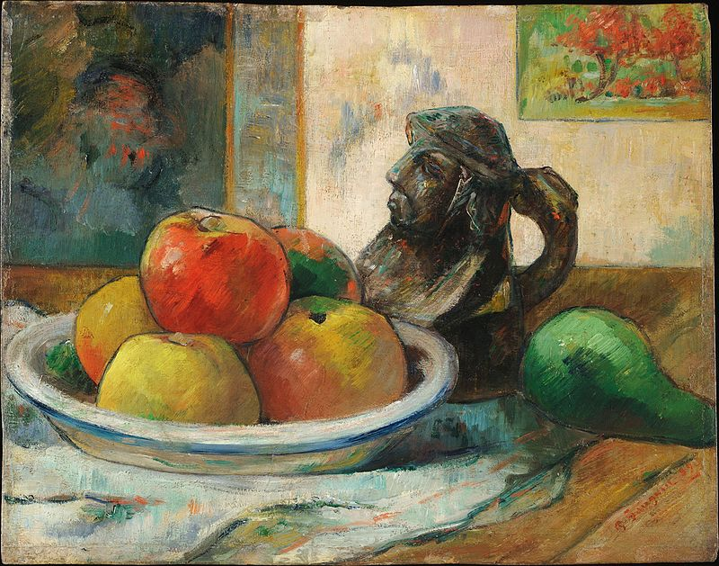
Поль гоген
«Натюрморт
з яблуками,
та фігурним
кухликом»,
1889

Slide 27
авангардизм
Комплекс явищ у мистецтві 1-ї третини XX ст., якому притаманне прагнення до радикального оновлення змістовних та формальних принципів творчості, і як наслідок, відмова від канонів мистецтва епох, що передували йому. Авангардистські тенденції виявились у мистецтві Західної Європи, США, Росії, Латинської Америки, хоча в кожному регіоні мали свої специфічні найхарактерніші особливості (наприклад, російський авангардизм початку століття). Авангардизм проявився в цілій низці течій та шкіл (фовізм, кубізм, футуризм, абстракціонізм, дадаїзм, сюрреалізм, експресіонізм, конструктивізм, імажизм) — торкнувся різних царин мистецтва (живопис, скульптура, архітектура, література, музика, кіно).
Мистецтво авангардизму складне і суперечливе, воно містить у собі продуктивні пошуки нових художніх форм і бачення світу. Серед його експериментів є невдалі «одноднівки», данина швидкоплинній моді, але залишається й те, що визначило нові імпульси в культурі нашого часу.

Slide 28
Загальними рисами авангардизму є:
атмосфера бунту;
настанова на постійне оновлення та творчий експеримент;
зовнішньо-формальна новизна;
епатаж;
принцип деструкції цілого та монтажу його уламків;
колажування;
мозаїчність;
потік свідомості;
ігрові перевтілення.

Slide 29
кубізм
Кубізм — авангардна течія в образотворчому мистецтві початку XX століття, яка передувала абстрактному мистецтву. Кубізму притаманні підкреслено геометризовані форми, прагнення подрібнити об'єкти на стереометричні складові

Slide 30
Пабло пікассо
Па́бло Ру́їс Піка́ссо^{[3]} (повне ім'я — Па́бло Діє́го Хосе́ Франсі́ско де Па́ула Хуа́н Непомусе́но Марі́я де лос Реме́діос Сіпріа́но де ла Санті́сіма Триніда́д Клі́то Ру́їс-і-Піка́ссо, ісп. Pablo Diego José Francisco de Paula Juan Nepomuceno María de los Remedios Cipriano de la Santísima Trinidad Clito Ruiz y Picasso; 25 жовтня 1881, Малага, Іспанія — 8 квітня 1973, Мужен, Франція) — іспанський і французький художник, працював в основному у Франції, один із найвидатніших митців XX століття.

Slide 31
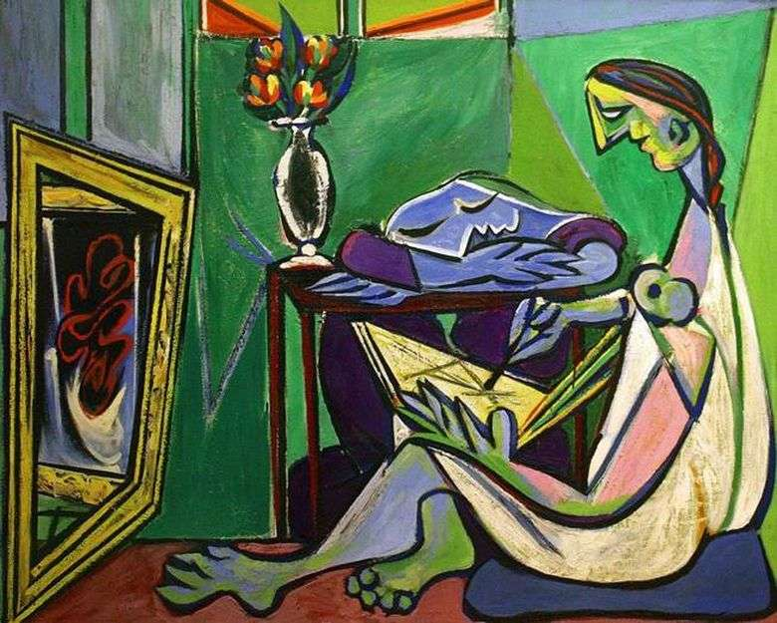
Пабло ПІкассо
«геній і мільйонер»

Slide 32
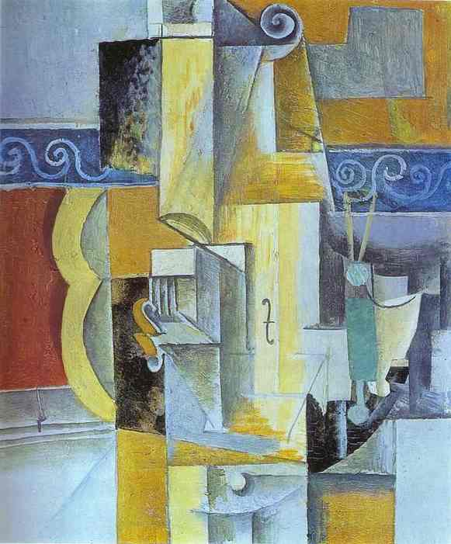
Поль гоген
«Скрипка та гітара»
(1913)

Slide 33
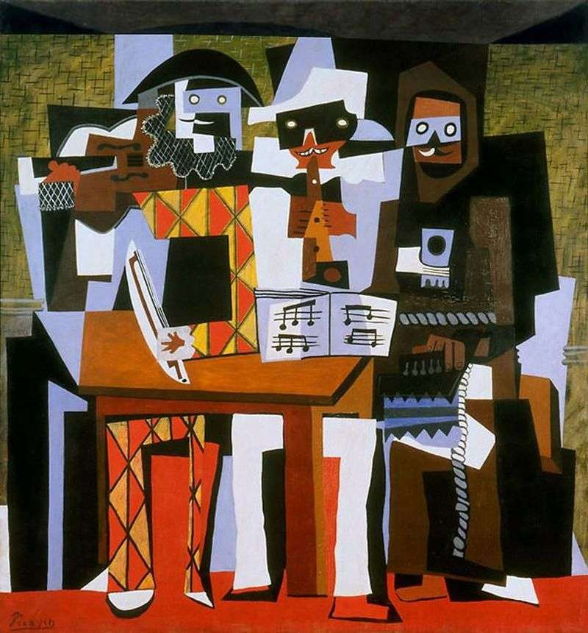
Поль гоген
«три музиканти»
1921 р.

Slide 34
Супрематизм
Супремати́зм — напрям авангардного мистецтва, безпредметність, абстрактний геометризм, що виник на початку XX століття.
Зачинателем вважається К. Малевич.
Напрям вийшов від кубізму і футуризму, він знайшов застосування в урбаністиці, плакаті і графіці

Slide 35
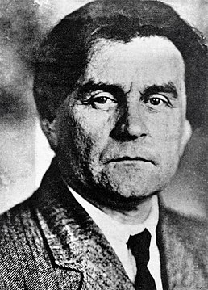
Казимир малевич
Малевич Казимир Северинович -
російський та український художник-авангардист, визначний діяч українського авангарду, засновник супрематизму, один з фундаторів кубофутуризму; педагог, теоретик мистецтва.

Slide 36
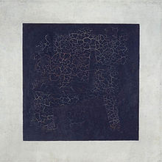
Казимир малевич
«чорний квадрат»
1915 р.

Slide 37

Казимир малевич
«біле на білому»
1918 р.

Slide 38
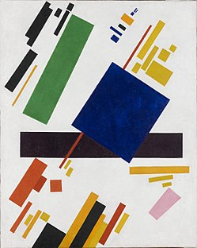
Казимир малевич
«супрематична композиція»
1916 р.

Slide 39
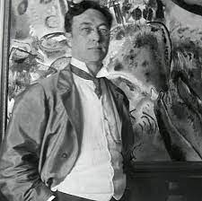
Василь КАндинський
живописець, графік і теоретик мистецтва. Жив та творив в Україні, Німеччині, Франції та Росії. Кандинський вважається першим абстракціоністом
батько авангардизму, юрист в минулому та художник, котрий не побоявся звернутися до мистецтва у віці 30 років. Василя Кандинського знають по всьому світові як майстра нефігуративного живопису, видатного теоретика та практика.

Slide 40
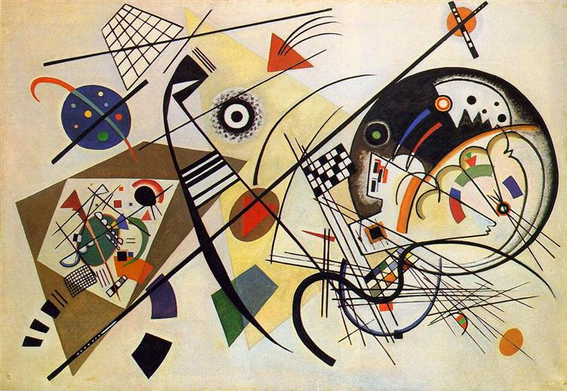
Василь кандинський
«Поперечна лінія»
1923

Slide 41
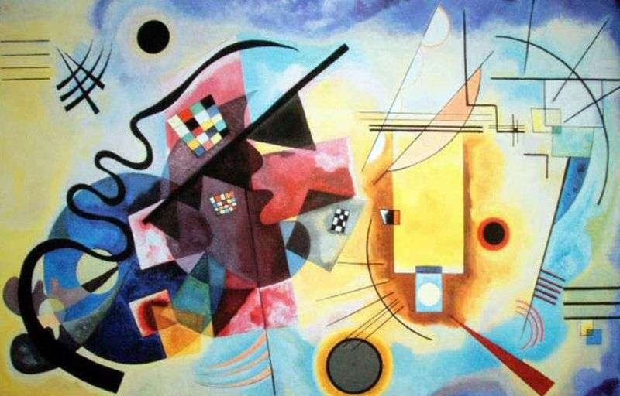
Василь кандинський
«Жовте-червоне-синє»

Slide 42
висновок
Друга половина XIX — початок XX ст. — один з яскравих періодів розвитку образотворчого мистецтва України, адже саме в ці роки відбулося становлення критичного реалізму та зародження найновіших мистецьких течій.

